Slide 1

Транспорт

Slide 2
Цель:
Дать детям представление о разновидностях транспорта. Отметить характерные отличительные признаки транспорта. Закрепить знание детей о дороге и правилах поведения на ней. Развивать внимание, память, мышление. Развивать речь детей, активизировать словарь: существительные: пешеход, переход; прилагательные: пешеходный; глаголы: едет. Учить детей через игровые образы правилам поведения в общественном транспорте.
Задачи:
Учить детей обозначать слово транспорт различные автомобили и называть основные части транспорта. Формировать умение брать на себя роль и выполнять ролевые действия в игровой деятельности. Формировать у детей представление о правилах поведения на проезжий части.
Материал:
Игрушечные машины, картины с изображением транспорта и животных. Игровая ситуация «Автобус для зверят».

Slide 3
Общественный транспорт

Slide 4
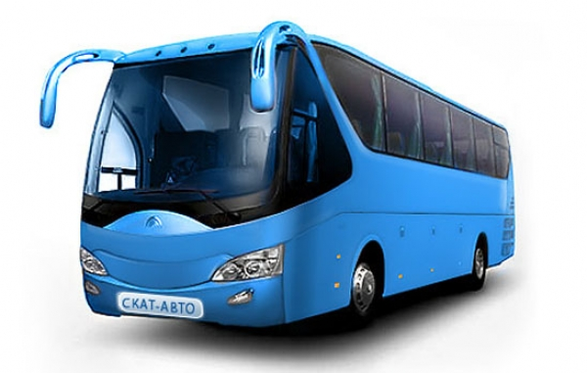
Автобус
Шел автобус ярко-синий,
Всех впускал и выпускал,
Город он собой украсил,
Горожан очаровал…
Светофор зеленым глазом
Не мигая, вслед глядел.

Slide 5
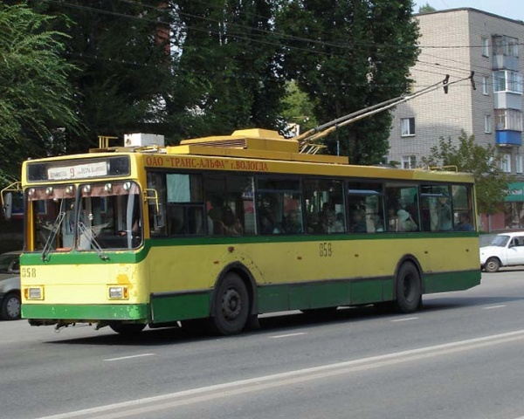
Троллейбус
Я троллейбус, транспорт умный
Быстрый и почти бесшумный.
Я по рельсам не стучу,
Я колесами кручу,
Без бензина обхожусь,
Я весь день для вас тружусь.
Вот беда! Отключен свет,-
Мне без света хода нет

Slide 6
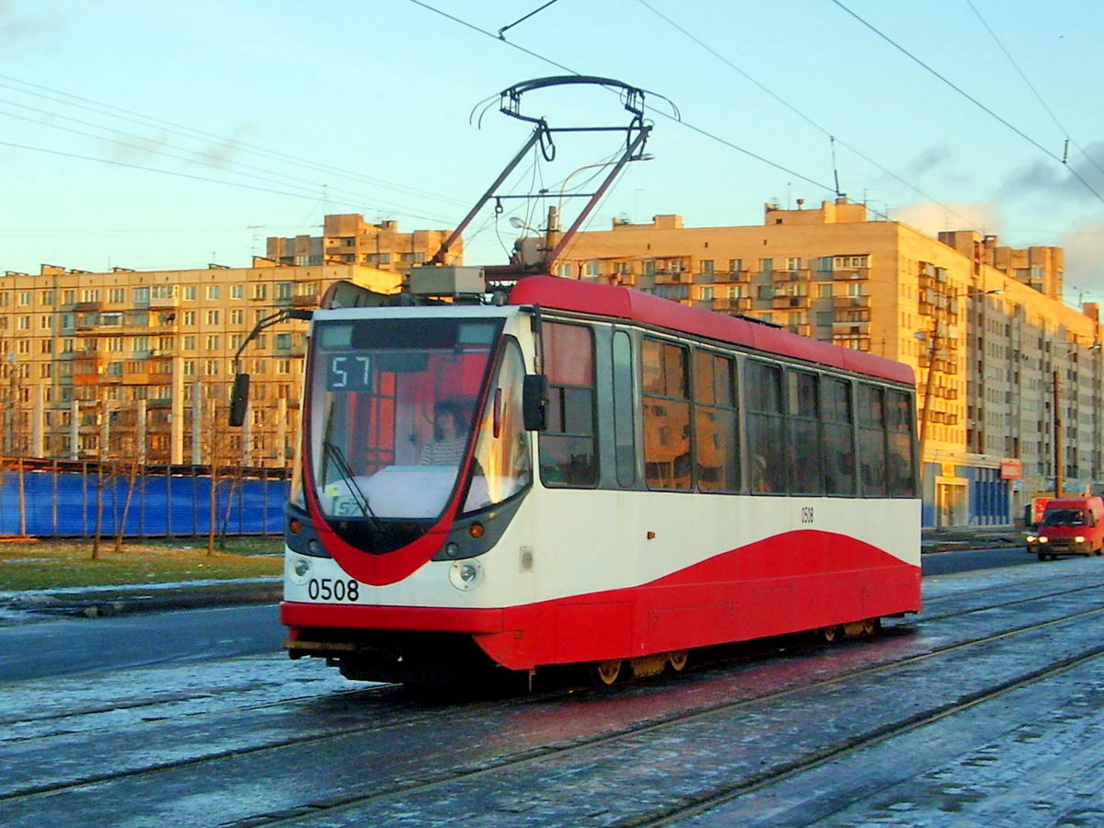
Трамвай
Звонко тренькает трамвай:
За окошко месяц май.
Я сижу и сочиняю
Оду майскую трамваю.

Slide 7
Грузовой транспорт

Slide 8
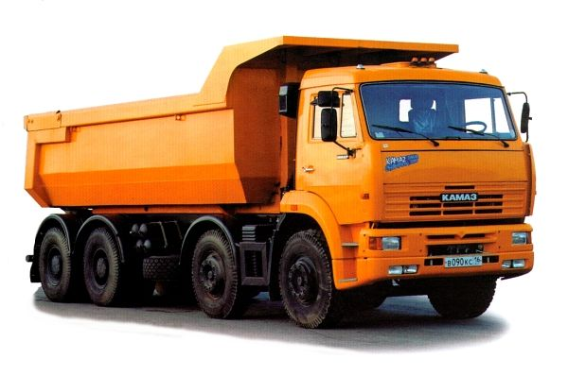
Самосвал
Посмотрел однажды я во двор
И вдруг увидел самосвал!
Такой красивый самосвал!
Сережа, друг его держал.

Slide 9
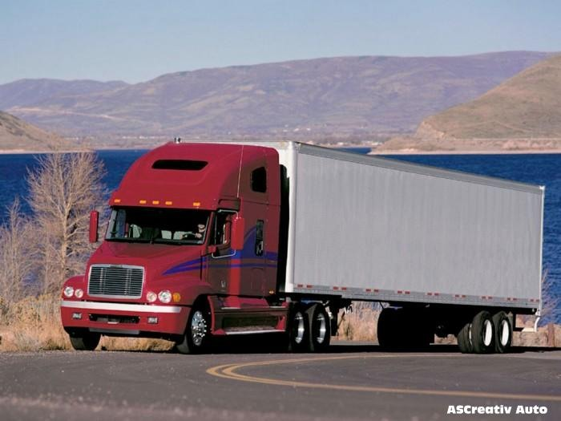
Грузовик
Грузовик серьезный малый!
Поважнее он, пожалуй,
Чем машина легковая
Грузы возит грузовик-
Он лениться не привык.

Slide 10
Легковые машины

Slide 11
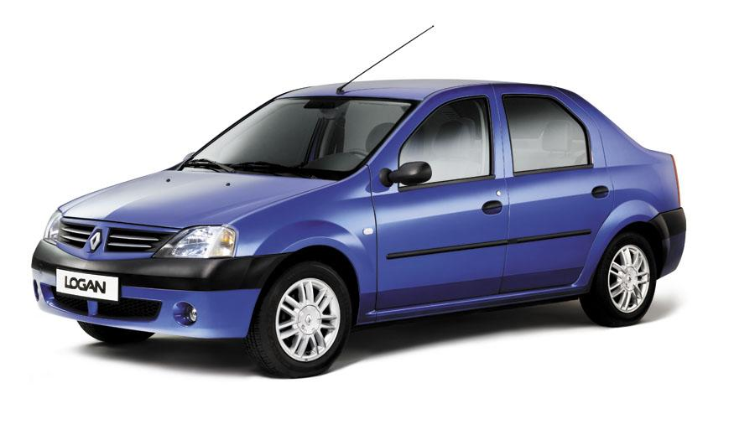
Вот еще картинка
И на ней машинка,
Но не грузовая-
Машинка легковая.

Slide 12
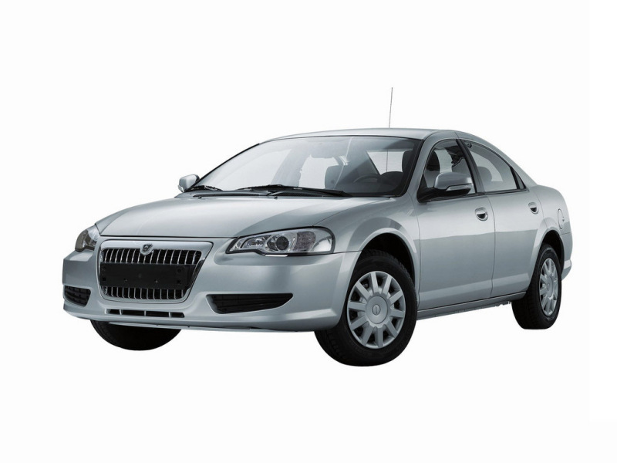
Вот багажник, вот салон-
Это маленький вагон.
Вот капот, а там мотор,
Заведет его шофер.

Slide 13
Служебные машины

Slide 14
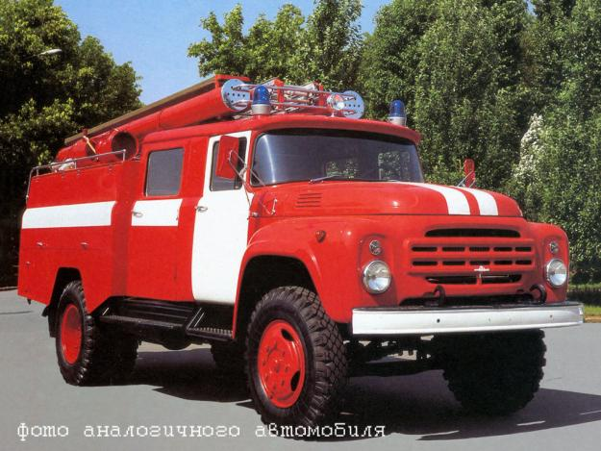
Пожарная машина
Машина пожарная- красного цвета.
А ну-ка, подумай, зачем нужно это?
Затем, чтобы каждый, увидев, бежал
В сторонку и ехать бы ей не мешал.

Slide 15
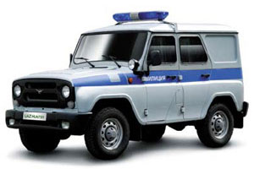
Полицейская машина
Полицейская машина нам мелькает глазом синем,
А её сирены звук слышаться далеко вокруг.

Slide 16
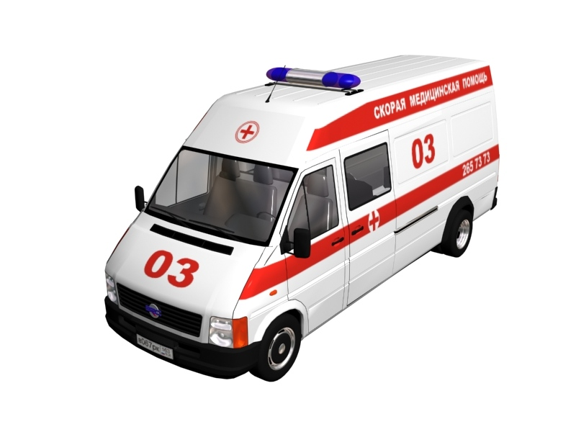
Машина скорой помощи
Посторонитесь! Дорогу! Дорогу!
Машина скорой помощи летит на подмогу.
Приказ постового: «Стоять! Хода нет!
Только для «Скорой» Зеленый свет!

Slide 17
Спасибо за внимание.

